Slide 1

PYTHON – SAE / SAP 2020
FERNANDO JOSE PAZ

Slide 2

HELLO!
Fernando Jose Paz
Auxiliar de Catedra I – Sae / Sap
Auxiliar de Compiladores 1, Facultad de Ingenieria Usac
Presidente del congreso Centroamericano de estudiantes de ing. En sistemas COECYS 2020

Slide 3
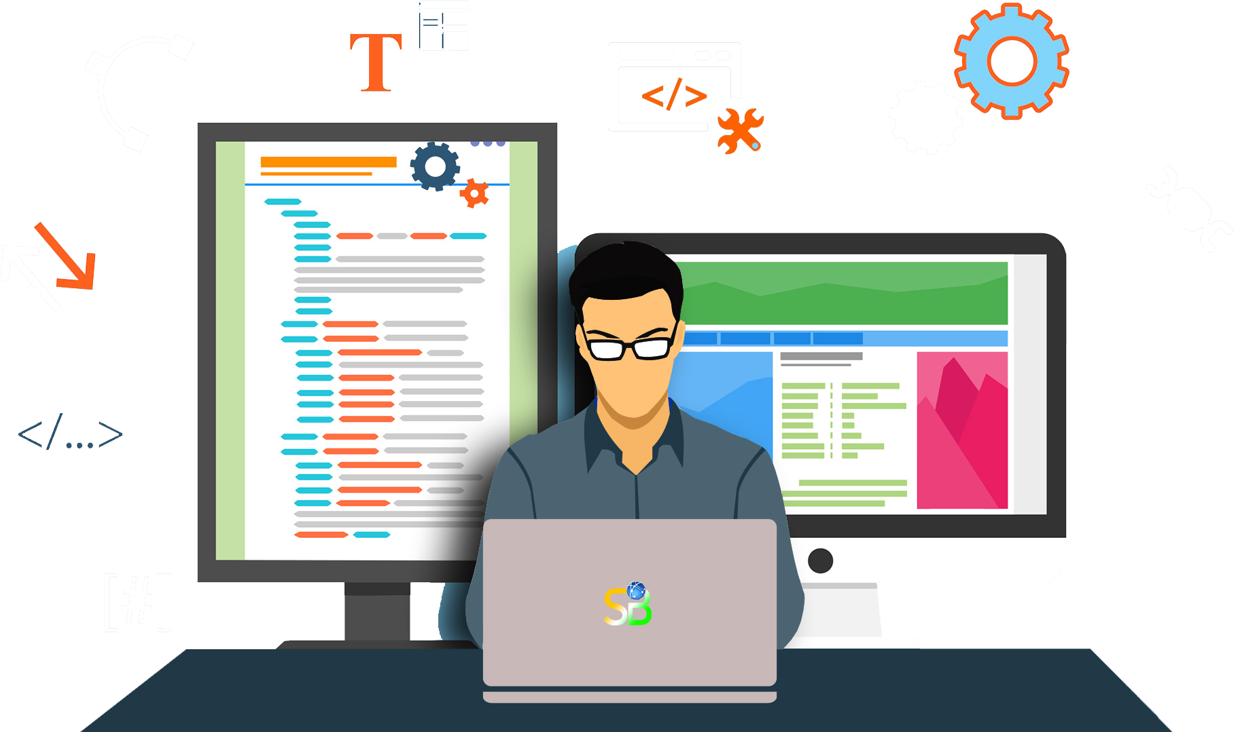
PYTHON
Python es un lenguaje de programación de código abierto, orientado a objetos, muy simple y fácil de entender. Tiene una sintaxis sencilla que cuenta con una vasta biblioteca de herramientas, que hacen de Python un lenguaje de programación único.
Una de las ventajas principales de aprender Python es la posibilidad de crear un código con gran legibilidad, que ahorra tiempo y recursos, lo que facilita su comprensión e implementación.

Slide 4

Porque Python
1
Sae / Sap

Slide 5
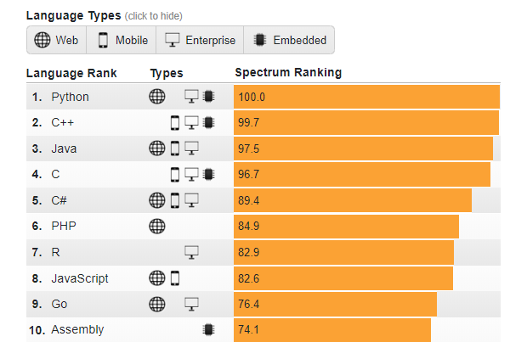
IEEE Spectrum, la organización profesional más grande del mundo dedicada a la ingeniería y las ciencias aplicadas, elabora anualmente un ranking de los lenguajes de programación más utilizados, preferidos y relevantes, que este año ubicó a Python en el primer lugar.

Slide 6
Está desarrollado bajo una licencia de código abierto, por lo que es de libre uso y distribución, incluso para uso comercial.
Es uno de los lenguajes de programación más versátiles que existen, puede ser usado en muchos campos diferentes. Es decir, permite programar desde videojuegos hasta aplicaciones móviles.
Es fácil de aprender. Si comprendes Python, podrás entender más fácilmente otros lenguajes de programación. Esto quiere decir que es una excelente opción si apenas incursionas en el mundo de los desarrolladores.
Gracias a su popularidad, cuenta con una amplia comunidad que organiza eventos, conferencias, reuniones y colabora en materia de códigos e información.
El Python Package Index (PyPI) aloja miles de módulos de terceros para Python. Tanto la biblioteca estándar de Python como los módulos aportados por la comunidad permiten infinitas posibilidades.

Slide 7
Este lenguaje de programación permite una diversidad de desarrollos de una manera fácil, ágil y rápida.
Python cuenta con características propias que lo hacen único en comparación con otros lenguajes de programación.
Su similitud con el idioma inglés lo convierte en un lenguaje fácil de comprender.
Su característica multiplataforma permite que este pueda ser usado en diferentes sistemas operativos.
Fue diseñado para ser rápido -de aprender, usar y comprender- y para imponer una sintaxis limpia y uniforme.

Slide 8
NUESTRO PENSUM

Slide 9
ACTUALIDAD
3 Semestre
#IPC1
4 Semestre
#Lenguajes
#IPC2
5 Semestre
#Estructura de datos
#Compiladores
JAVA
C#
.Net
Asp
C
C++
Java
C#

Slide 10

Como potenciamos los conocimientos de los alumnos, en la escuela de sistemas ?
Place your screenshot here

Slide 11
UTILIZANDO PYTHON , HABILIDADES DESARROLLADAS
IPC 1
IPC 2
Manejo de archivos binarios
ESTRUCTURAS
Comprender las diferentes estructuras de datos que provee Python
Comprender los conceptos básicos de programación.
Leer e interpretar código básico escrito en Python.
Introducción POO
Comprender qué son y cómo funcionan las bases de datos relacionales.
Construir sistemas orientados a objetos que persistan sus datos en una base de datos relacional.
Listas, Pilas, Colas , Matrices, Arboles
DML – DDL
BOTS
Consultas SQL
Machine Learning

Slide 12
APLICACIÓN EN OTRAS AREAS DEL PENSUM, DONDE SE UTILIZA PYTHON
COMPILADORES 2
ARCHIVOS
ARBOLES DE DERIVACION
ANALIZADORES
PLY
DJANGO
COMPILADORES 1
ANALISIS Y DISENO
INTERPRETES
TABLA HASH
PATRONES DE DISENO

Slide 13
CONCLUSIONES
HABILIDADES
APLICACIONES EN NUESTO PENSUM
OFERTAS LABORALES
Se fomentaran nuevas skills para nuestros estudiantes en las cuales su conocimiento aprendido en JAVA, se potencia con PYTHON dado que tendrán muchas aplicaciones a lo largo de los cursos del pensum y dado a su sentencia python es fácil de aprender cuando recién se inicia en el mundo de la programación además de adquirir skills que les servirá para mudar a otros lenguajes
A lo largo de nuestro pensum python se deja como lenguaje predeterminado para ciertos cursos como lo son , compiladores 1 , compiladores 2, archivos y Lenguajes formales, por eso un curso donde se ensene a programar y a fomentar el skill de python es una gran ventaja
El desarrollo web , para nuestros desarrolladores es un mercado que no deja de tener demanda por lo tanto, constantes ofertas del mercado laboral buscan desarrolladores que se adapten a las necesidades del mercado, python potenciara a nuestros estudiantes y los impulsara a nuevas ofertas laborales

Slide 14
THANKS!
ANY QUESTIONS?
You can find me at:
Fernandopaz1995@gmail.com
Cel. 59712973
GIT: FernandoJPaz

